Slide 1

TRABAJO DE TITULACIÓN
INGENIERO COMERCIAL
DESARROLLO DE METODOLOGÍA PARA LA ORGANIZACIÓN ADMINISTRATIVA DEL MANTENIMIENTO DE EQUIPOS INDUSTRIALES DEL SECTOR DE TRANSPORTE HIDROCARBURÍFERO ECUATORIANO
DIRECTOR: ING. CÉSAR SEGOVIA
AUTOR: JULIO ASITIMBAY
SANGOLQUÍ - 2016

Slide 2

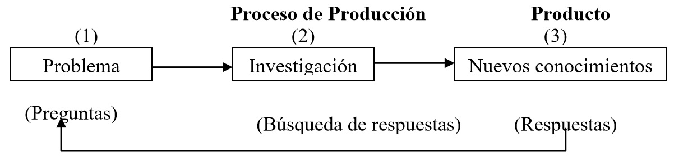
INVESTIGACIÓN
La investigación es dar respuesta a los problemas o preguntas que tienen el ser humano; de allí que investigar es solucionar problemas.

Slide 3
ALCANCE DEL ESTUDIO
Flota Petrolera Ecuatoriana FLOPEC EP
Sistema Oleoducto Trans Ecuatoriano, SOTE
Oleoducto de Crudos Pesados OCP Ecuador S.A.

Slide 4
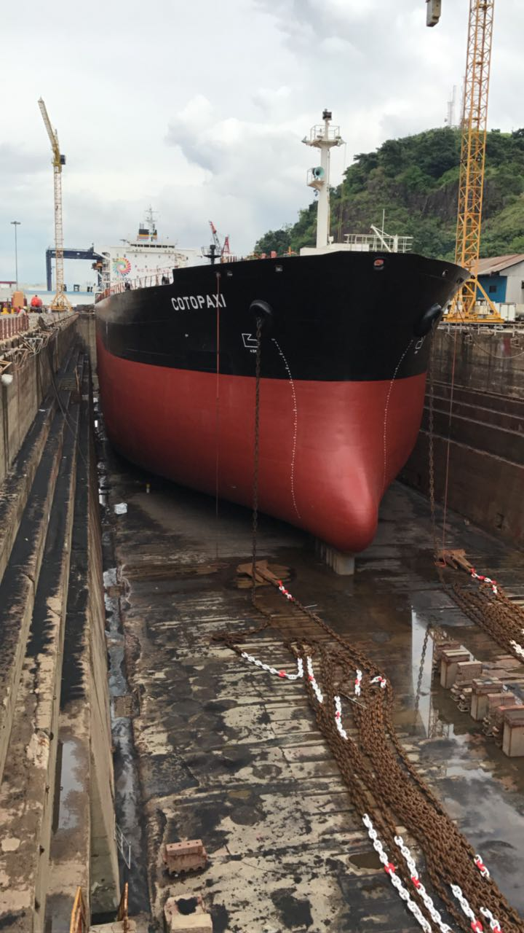
PLANTEAMIENTO DEL PROBLEMA
Las decisiones administrativas que afectan las funciones del mantenimiento deben considerar varios parámetros que en la actualidad no son observados por los administradores del sector objeto del estudio.

Slide 5
PLANTEAMIENTO DEL PROBLEMA

Slide 6
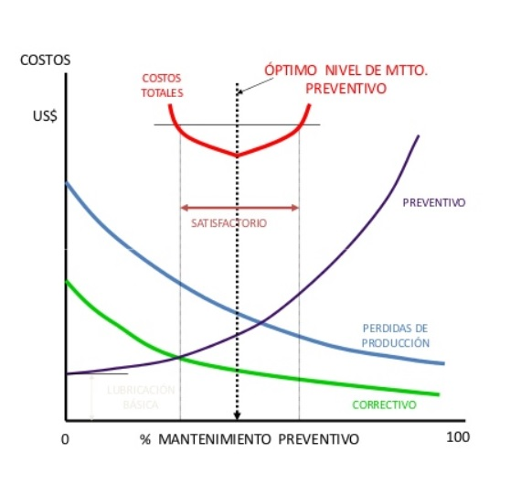
PLANTEAMIENTO DEL PROBLEMA
HIPÓTESIS:
La aplicación de una Metodología para la Organización Administrativa del Mantenimiento en el sector de transporte hidrocarburífero ecuatoriano, permite alcanzar mejor nivel de competitividad.
VARIABLES:
Nivel de riesgo operativo.
Costo de mantenimiento.
Nivel de evolución del mantenimiento.
Nivel de implementación de estándares técnicos.

Slide 7
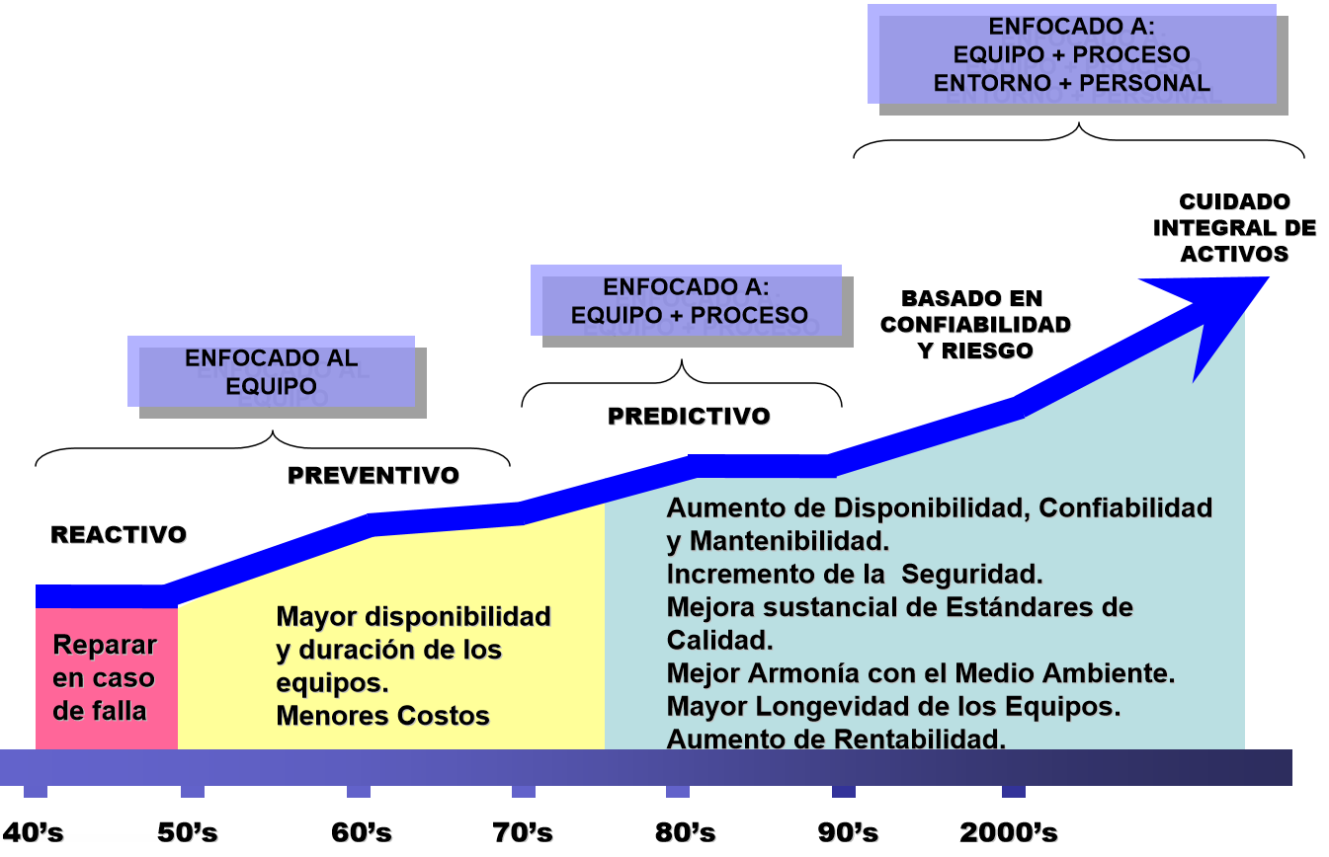
EVOLUCIÓN DEL MANTENIMIENTO

Slide 8
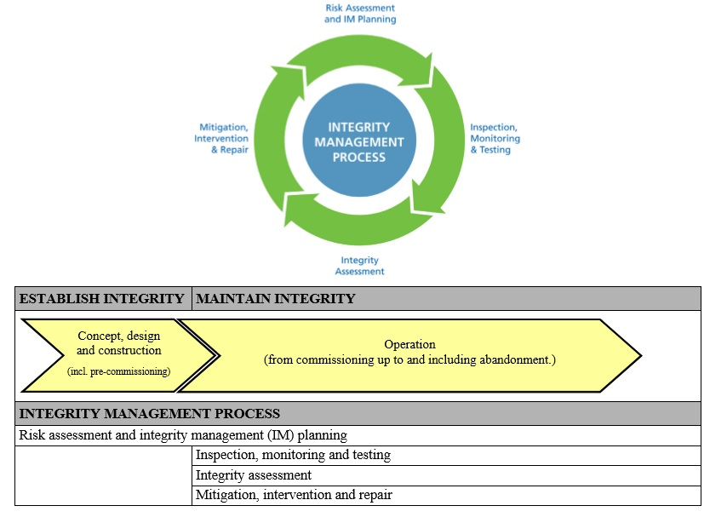
GESTIÓN DE INTEGRIDAD
Dependientes del tiempo:
  Corrosión externa
  Corrosión interna
  Corrosión bajo tensión, fisuras.
Estables en el tiempo:
  Defectos de fabricación
  Defectos de construcción o montaje
  Defectos de equipamiento
Independientes del tiempo:
  Daño mecánico por terceros
  Operaciones incorrectas
  Fallas por fuerzas naturales, clima

Slide 9
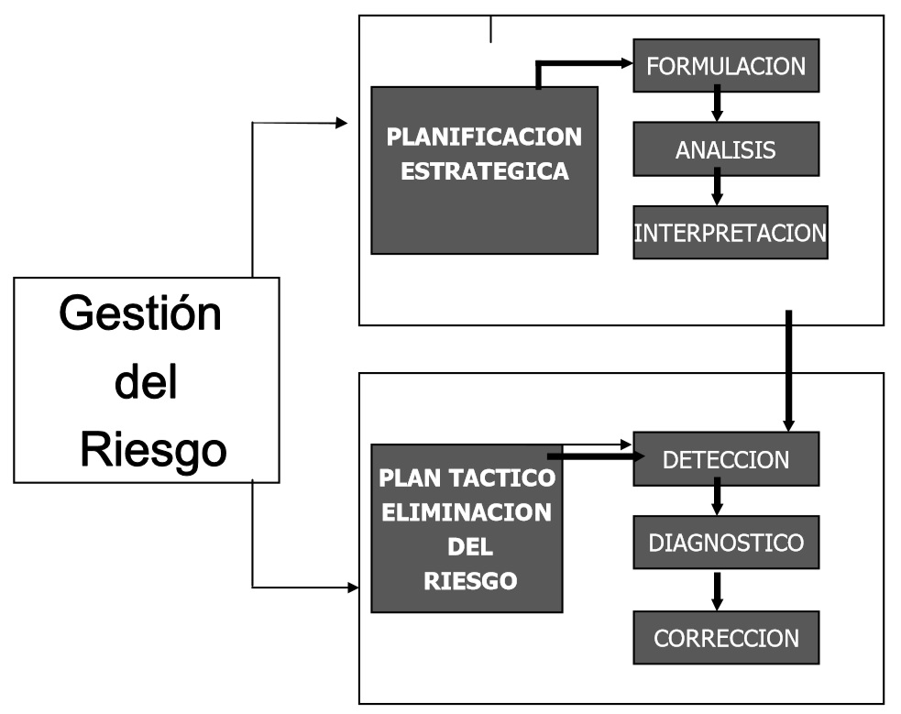
GESTIÓN DE RIESGO
Evaluación del riesgo
Reducción o mitigación del riesgo
Aceptación del riesgo
Comunicación del riesgo

Slide 10
GESTIÓN DE RIESGO
El riesgo se expresa matemáticamente como:
R=PxC
Probabilidad: función de la frecuencia esperada de ocurrencia de un evento peligroso o amenaza
Consecuencia: es el efecto que causara si ocurre una falla.

Slide 11
GESTIÓN DE RIESGO

Slide 12
PROBABILIDAD & CONSECUENCIA

Slide 13
EVALUACIÓN DE RIESGO

Slide 14
EVALUACIÓN DEL DESARROLLO

Slide 15
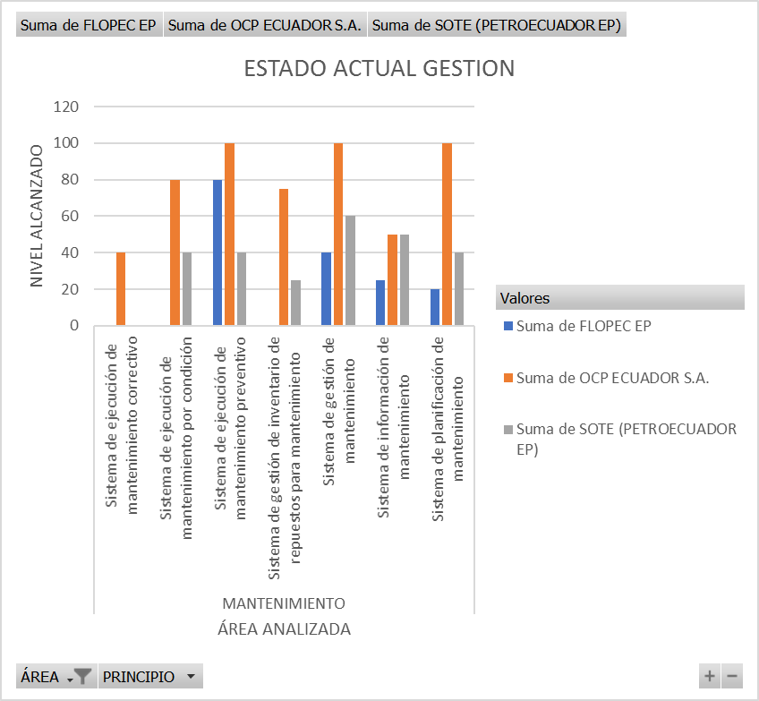
RESULTADOS MANTENIMIENTO

Slide 16
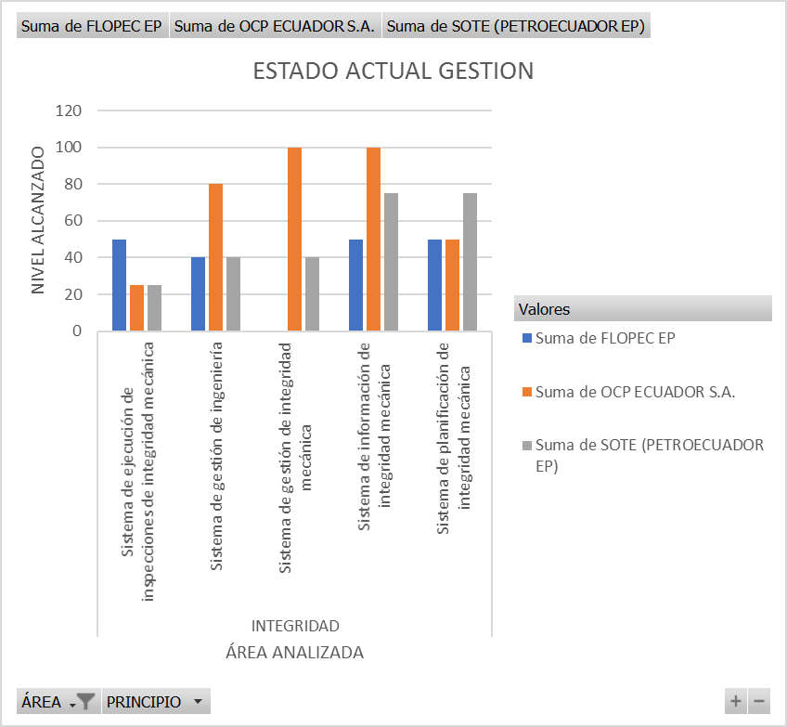
RESULTADOS INTEGRIDAD

Slide 17
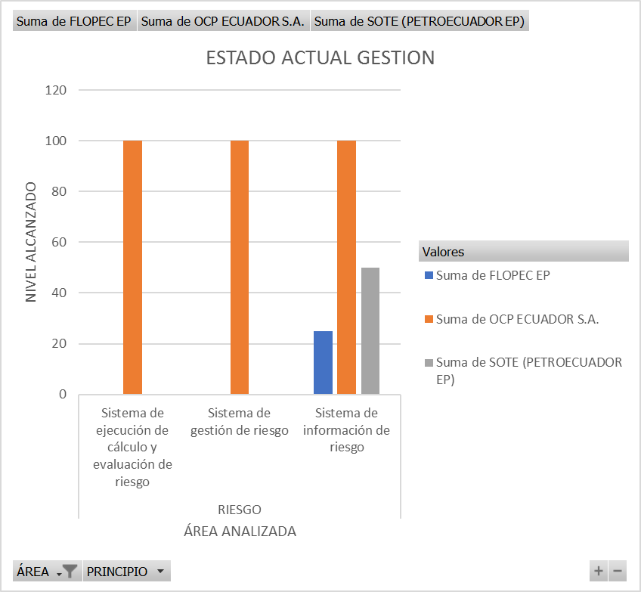
RESULTADOS RIESGO

Slide 18
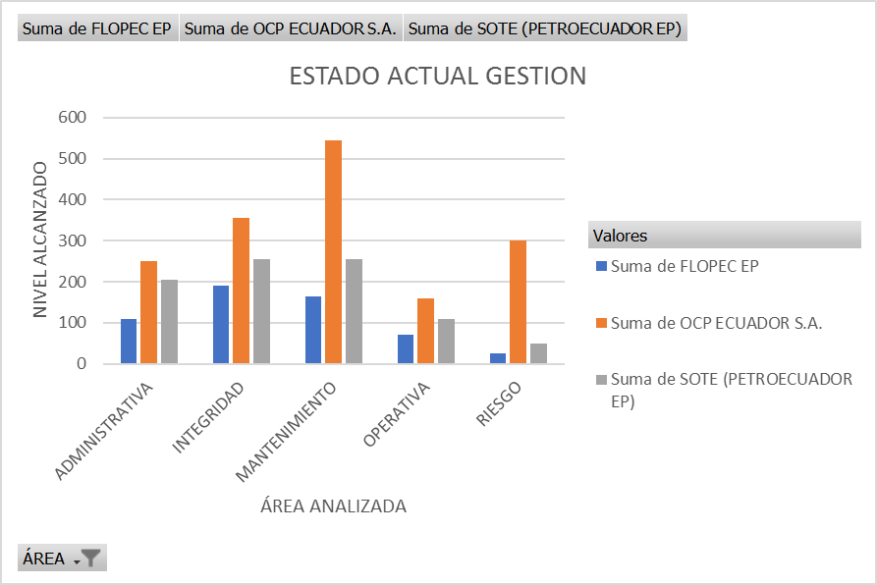
DESARROLLO GENERAL

Slide 19
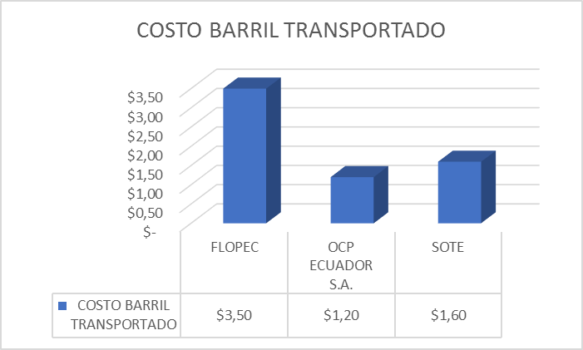
COMPROBACIÓN HIPÓTESIS

Slide 20
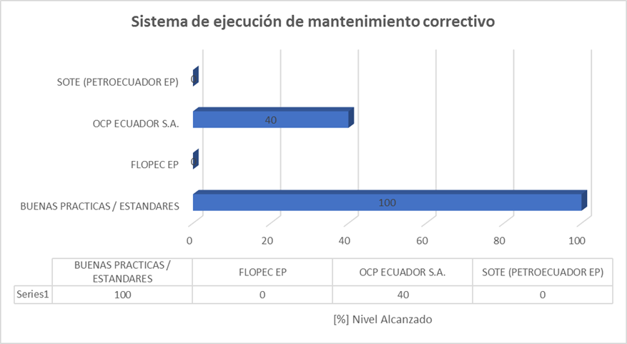
HALLAZGOS
Existe un deficiente entendimiento de la gestión de mantenimiento correctivo.
En las organizaciones, el mantenimiento correctivo está considerado como un error o falla de los departamentos de mantenimiento.
Los cuadros de mando castigan la gestión de mantenimiento correctivo cuando en realidad debe ser aceptado de acuerdo a un análisis técnico.

Slide 21
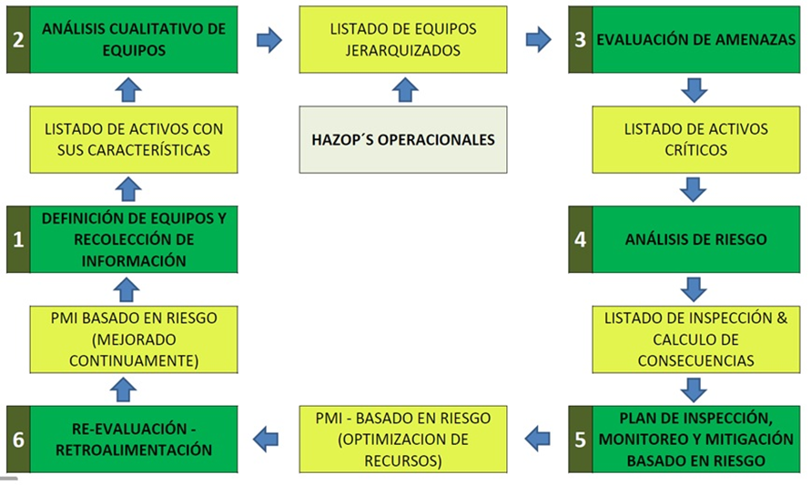
METODOLOGÍA PROPUESTA

Slide 22
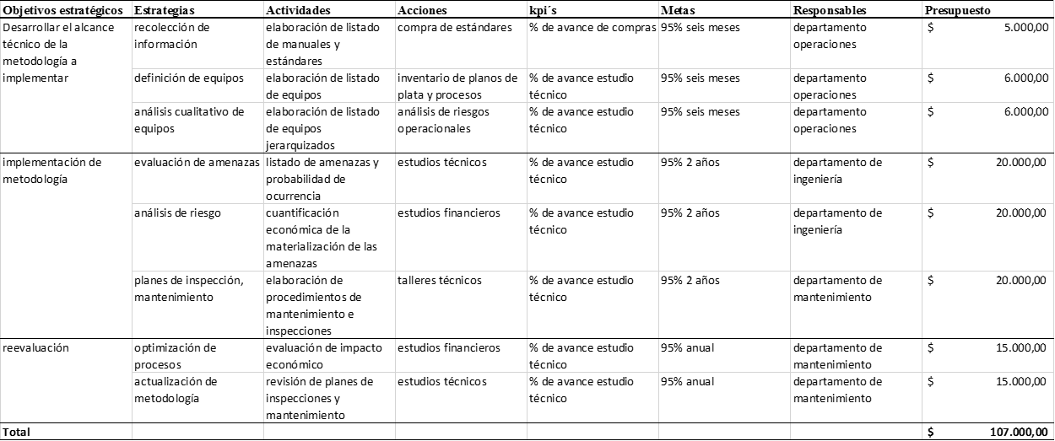
IMPLEMENTACIÓN METODOLOGÍA

Slide 23
CONCLUSIONES
El resultado de la investigación cualitativa del estado del desarrollo en las metodologías de administración y técnica de la industria del sector hidrocarburífero ecuatoriano, muestra un claro adelanto de la empresa privada a la empresa pública.
El sector privado mantiene un mayor involucramiento de la alta dirección en el desarrollo de metodologías de administración técnica. La presión de más altos rendimientos exigidos por el sector privado obliga al sector técnico en desarrollar metodologías que permitan ser más competitivos, incluso aplicando las mejores prácticas internacionales a sus procedimientos.
A mayor desarrollo de las metodologías de administración técnica se obtiene mejores desempeños de los costos operativos y de mantenimiento de las organizaciones. La aplicación de mejores prácticas de mantenimiento implica una inversión de la organización este costo no está siendo evaluado en la presente investigación, sin embargo, se percibe que el alcanzar los más altos estándares podría elevar los costos de mantenimiento.
En todas las organizaciones estudiadas la herramienta de cálculo de riesgo es subutilizada y se pierde la oportunidad de análisis y toma de decisiones efectivas

Slide 24
RECOMENDACIONES
Las organizaciones públicas deben empoderar a los departamentos técnicos para la implementación de metodologías de administración técnica, se percibe que os cambio de autoridades determinan el retraso de estos procesos técnico por lo tanto se debe delegar estos desarrollos a los mandos técnicos medios.
El sector publico, se percibe que el rendimiento de producción es el único, y no contempla los costos asociados, por ello este sector pierde el enfoque de eficiencia.
Se debe desarrollar estudios de punto de equilibrio para determinar el balance adecuado de las exigencias de los estándares y los beneficios económicos de su implementación.
Implementar la metodología señalada por esta investigación, permitirá obtener evaluación de riesgos y cálculo de sus impactos económicos, este es el lenguaje técnico administrativo que permite tomar decisiones efectivas.

Slide 25
GRACIAS
JULIO ASITIMBAY
23 FEBRERO 2017

